Slide 1
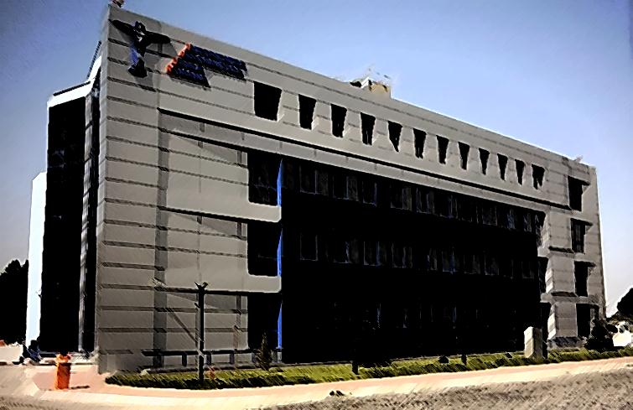
Modul de planificare a activităţii de supraveghere (Risk based oversight)
ROMANIAN CIVIL AERONAUTICAL AUTHORITY
1
1
AACR - Ședință standardizare – București – Iunie 2018
Notes:
In case of emergency, please use the door you came in because, even that we are at the ground floor, outside the windows is a quite deep ditch.
The emergency phone is of course, 112.

Slide 2
RBO - Principii
ARO.GEN.305 Programul de supraveghere
(a) AACR trebuie să instituie și să mențină un program de supraveghere care să cuprindă activitățile de supraveghere prevăzute de ARO.GEN.300 și de ARO.RAMP.
(b) Pentru organizațiile certificate de AACR, programul de supraveghere trebuie elaborat ținând cont de:
natura specifică a organizației,
de complexitatea activităților sale,
de rezultatele activităților anterioare de certificare și/sau de supraveghere prevăzute de ARO.GEN și ARO.RAMP și
trebuie să se bazeze pe evaluarea riscurilor asociate (profil de risc).
2
AACR - Ședință standardizare – București – Iunie 2018

Slide 3
RBO - Procedură
În stabilirea profilului de risc al unui operator aerian român se folosesc 11 parametri:
infrastructură şi facilităţi;
manuale;
pregătirea personalului;
înregistrări;
acceptarea/planificarea la zbor;
transportul bunurilor periculoase;
sistemul de management;
inspecţii în zbor;
inspecţii la platformă;
atitudinea faţă de AACR, şi
experienţa operatorului aerian.
AMC2 ARO.GEN.305(b)
3
AACR - Ședință standardizare – București – Iunie 2018

Slide 4
RBO - Procedură
În stabilirea profilului de risc al unui operator aerian român se folosesc 11 parametri:
infrastructură şi facilităţi;
manuale;
pregătirea personalului;
înregistrări;
acceptarea/planificarea la zbor;
transportul bunurilor periculoase;
sistemul de management;
inspecţii în zbor;
inspecţii la platformă;
atitudinea faţă de AACR, şi
experienţa operatorului aerian.
Parametrii evaluaţi în cadrul auditurilor/inspecţiilor
Parametrii care pot fi evaluaţi la sediul AACR
4
AACR - Ședință standardizare – București – Iunie 2018

Slide 5
RBO - Procedură
În stabilirea profilului de risc al unui operator aerian român se folosesc 11 parametri:
infrastructură şi facilităţi;
manuale;
pregătirea personalului;
înregistrări;
acceptarea/planificarea la zbor;
transportul bunurilor periculoase;
sistemul de management;
inspecţii în zbor;
inspecţii la platformă;
atitudinea faţă de AACR, şi
experienţa operatorului aerian.
existența facilităților
definirea “principal place of business”
desfășurarea activității de control operațional
facilitarea raportărilor hazardelor și a evenimentelor
disponibilitatea și validitatea manualelor
mărimea flotei
baze de operare
5
AACR - Ședință standardizare – București – Iunie 2018

Slide 6
RBO - Procedură
În stabilirea profilului de risc al unui operator aerian român se folosesc 11 parametri:
infrastructură şi facilităţi;
manuale;
pregătirea personalului;
înregistrări;
acceptarea/planificarea la zbor;
transportul bunurilor periculoase;
sistemul de management;
inspecţii în zbor;
inspecţii la platformă;
atitudinea faţă de AACR, şi
experienţa operatorului aerian.
sunt descrise ierarhia şi conexiunile între manualele dezvoltate
respectă specificaţiile de operare
nu reprezintă transpunerea directă a standardelor
este implementată în mod corect procedura referitoare la amendamentele care nu necesită obţinerea unei aprobări prealabile din partea AACR
conţinutul manualelor este actualizat
6
AACR - Ședință standardizare – București – Iunie 2018

Slide 7
RBO - Procedură
În stabilirea profilului de risc al unui operator aerian român se folosesc 11 parametri:
infrastructură şi facilităţi;
manuale;
pregătirea personalului;
înregistrări;
acceptarea/planificarea la zbor;
transportul bunurilor periculoase;
sistemul de management;
inspecţii în zbor;
inspecţii la platformă;
atitudinea faţă de AACR, şi
experienţa operatorului aerian.
echipajul de zbor
echipajul de cabină
personalul tehnic
personalul operaţional, excluzând membri echipajului (dispeceri, personal de handling, etc.)
7
AACR - Ședință standardizare – București – Iunie 2018

Slide 8
RBO - Procedură
În stabilirea profilului de risc al unui operator aerian român se folosesc 11 parametri:
infrastructură şi facilităţi;
manuale;
pregătirea personalului;
înregistrări;
acceptarea/planificarea la zbor;
transportul bunurilor periculoase;
sistemul de management;
inspecţii în zbor;
inspecţii la platformă;
atitudinea faţă de AACR, şi
experienţa operatorului aerian.
informaţiile folosite la pregătirea şi efectuarea zborului
înregistrările personale
înregistrări ale pregătirii, verificării şi calificării fiecărui membru de echipaj
FTL
8
AACR - Ședință standardizare – București – Iunie 2018

Slide 9
RBO - Procedură
În stabilirea profilului de risc al unui operator aerian român se folosesc 11 parametri:
infrastructură şi facilităţi;
manuale;
pregătirea personalului;
înregistrări;
acceptarea/planificarea la zbor;
transportul bunurilor periculoase;
sistemul de management;
inspecţii în zbor;
inspecţii la platformă;
atitudinea faţă de AACR, şi
experienţa operatorului aerian.
inspecţia aeronavei efectuată de către echipajul de zbor
verificarea defectelor în raport cu MEL
proceduri de alimentare şi degivrare
supravegherea îmbarcării pasagerilor şi a încărcării mărfurilor
pregătirea load sheet şi închiderea zborului
securizarea internă şi externă a aeonavei
9
AACR - Ședință standardizare – București – Iunie 2018

Slide 10
RBO - Procedură
În stabilirea profilului de risc al unui operator aerian român se folosesc 11 parametri:
infrastructură şi facilităţi;
manuale;
pregătirea personalului;
înregistrări;
acceptarea/planificarea la zbor;
transportul bunurilor periculoase;
sistemul de management;
inspecţii în zbor;
inspecţii la platformă;
atitudinea faţă de AACR, şi
experienţa operatorului aerian.
operatorul aerian a pus la dispoziția PIC informații scrise referitoare la bunurile periculoase transportate
este utilizată o listă de acceptare a bunurilor periculoase
sunt respectaţi termenii aprobării de transport aerian al bunurilor periculoase
operatorul aerian se asigură că bunurile periculoase sunt însoțite de documente
10
AACR - Ședință standardizare – București – Iunie 2018

Slide 11
RBO - Procedură
În stabilirea profilului de risc al unui operator aerian român se folosesc 11 parametri:
infrastructură şi facilităţi;
manuale;
pregătirea personalului;
înregistrări;
acceptarea/planificarea la zbor;
transportul bunurilor periculoase;
sistemul de management;
inspecţii în zbor;
inspecţii la platformă;
atitudinea faţă de AACR, şi
experienţa operatorului aerian.
responsabilități și răspunderi clar definite
evaluarea şi managementul riscurilor
documentarea proceselor-cheie
monitorizarea conformării
corespunde mărimii operatorului, naturii și complexității activităților sale
11
AACR - Ședință standardizare – București – Iunie 2018

Slide 12
RBO - Procedură
În stabilirea profilului de risc al unui operator aerian român se folosesc 11 parametri:
infrastructură şi facilităţi;
manuale;
pregătirea personalului;
înregistrări;
acceptarea/planificarea la zbor;
transportul bunurilor periculoase;
sistemul de management;
inspecţii în zbor;
inspecţii la platformă;
atitudinea faţă de AACR, şi
experienţa operatorului aerian.
cooperarea şi integrarea în cadrul echipajului
folosirea listelor de verificare
informarea pasagerilor
respectarea prevederilor OM şi a procedurilor standard de operare
managementul general al zborului
documentele, manualele şi informaţiile obligatorii la bord
12
AACR - Ședință standardizare – București – Iunie 2018

Slide 13
RBO - Procedură
În stabilirea profilului de risc al unui operator aerian român se folosesc 11 parametri:
infrastructură şi facilităţi;
manuale;
pregătirea personalului;
înregistrări;
acceptarea/planificarea la zbor;
transportul bunurilor periculoase;
sistemul de management;
inspecţii în zbor;
inspecţii la platformă;
atitudinea faţă de AACR, şi
experienţa operatorului aerian.
rezultate SANA
rata SACA+SAFA
neconformităţi SACA+SAFA
13
AACR - Ședință standardizare – București – Iunie 2018

Slide 14
RBO - Procedură
În stabilirea profilului de risc al unui operator aerian român se folosesc 11 parametri:
infrastructură şi facilităţi;
manuale;
pregătirea personalului;
înregistrări;
acceptarea/planificarea la zbor;
transportul bunurilor periculoase;
sistemul de management;
inspecţii în zbor;
inspecţii la platformă;
atitudinea faţă de AACR, şi
experienţa operatorului aerian.
operatorul acordă în orice moment acces la întreaga bază materială, la toate aeronavele, documentele, evidențele, datele, procedurile sau la alte materiale relevante pentru activitatea sa care face obiectul certificării, fie că este contractată sau nu
operatorul aerian răspunde în termen la toate solicitările AACR
14
AACR - Ședință standardizare – București – Iunie 2018

Slide 15
RBO - Procedură
În stabilirea profilului de risc al unui operator aerian român se folosesc 11 parametri:
infrastructură şi facilităţi;
manuale;
pregătirea personalului;
înregistrări;
acceptarea/planificarea la zbor;
transportul bunurilor periculoase;
sistemul de management;
inspecţii în zbor;
inspecţii la platformă;
atitudinea faţă de AACR, şi
experienţa operatorului aerian.
nivelul de experienţă
implementarea unor standarde provenite din industrie, relevante activităţii operatorului aerian (IATA, IS-BAO etc.)
aprobări specifice deţinute
15
AACR - Ședință standardizare – București – Iunie 2018

Slide 16
RBO - Procedură
Evaluarea fiecărui criteriu se efectuează folosind calificative de la 0 la 3, în care calificativul 0 reprezintă existenţa unui nivel ridicat de risc, respectiv un nivel scăzut de risc pentru calificativul 3.
Nivelul de conformare asociat fiecărui operator aerian rezultă din media procentelor parametrilor de mai sus, rezultând astfel un profil de risc pentru fiecare operator aerian deţinător de Certificat de Operator Aerian.
Fiecare parametru este exprimat în procente rezultate în urma evaluării criteriilor asociate.
16
AACR - Ședință standardizare – București – Iunie 2018

Slide 17
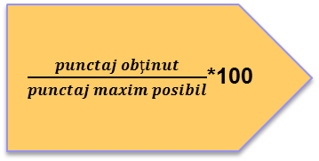
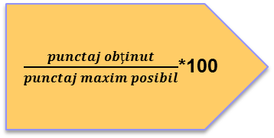
RBO - Procedură
Crit. 2
Crit. 1
Crit. 3
Crit. 4
Nivel de conformare asociat parametrului (%)
Nivel de conformare asociat operatorului (%)
Crit. n-1
Nivel de conformare asociat parametrului (%)
Crit. n
17
AACR - Ședință standardizare – București – Iunie 2018

Slide 18
RBO - Procedură
Factorul de risc şi implicit intervalul de audit/inspecţie va fi stabilit după cum urmează:
Nivel de conformare (%) | Factor de risc | Intervalul de audit/inspecţie | Nivelul de risc
> 75% | Nivelul foarte scăzut de risc | 24 de luni | Foarte scăzut
65,01-75% | Nivelul scăzut de risc | 24 de luni, dar la fiecare 12 luni pot avea loc audituri/inspecţii focalizate în domeniile pentru care parametri prezintă un nivel ridicat de risc | Scăzut
55-65% | Nivel mediu de risc | 12 luni | Mediu
<55% | Nivel ridicat de risc | 6 luni, dar se va acorda atenţie deosebită parametrilor cu nivel ridicat de risc | Ridicat
18
AACR - Ședință standardizare – București – Iunie 2018

Slide 19
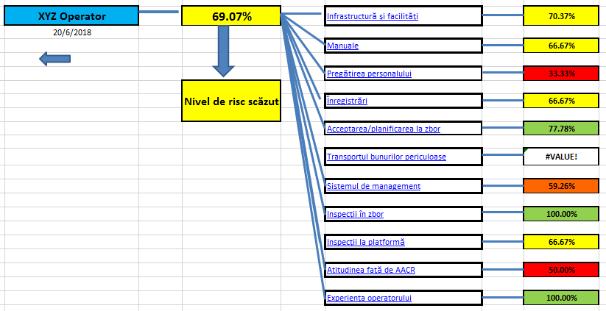
RBO - Procedură
19
AACR - Ședință standardizare – București – Iunie 2018

Slide 20
Nr. crt. | T0 31.12.2015 | T1 15.04.2016 | T2 24.11.2016 | T3 29.03.2017 | T4 27.06.2017
Infrastructură şi facilităţi | 83.33% | 83.33% | 83.33% | 83.33% | 85.19%
Manuale | 50.00% | 75.00% | 75.00% | 75.00% | 58.33%
Pregătirea personalului | 100.00% | 100.00% | 100.00% | 100.00% | 41.67%
Înregistrări | 80.00% | 80.00% | 100.00% | 100.00% | 73.33%
Acceptarea/ planificarea la zbor | 77.78% | 77.78% | 77.78% | 77.78% | 77.78%
Sistemul de management | 66.67% | 50.00% | 50.00% | 62.50% | 62.96%
Inspecţii în zbor | 87.50% | 87.50% | 87.50% | 87.50% | 87.50%
inspecţii la platformă | 22.22% | 22.22% | 22.22% | 22.22% | 44.44%
Atitudinea faţă de AACR | 50.00% | 33.33% | 33.33% | 100.00% | 100.00%
Experienţa operatorului | 100.00% | 100.00% | 100.00% | 100.00% | 100.00%
 | 71.75% | 70.92% | 72.92% | 80.83% | 73.12%
Nr. crt. | T0 04.04.2018
Infrastructură şi facilităţi | 66.67%
Manuale | 75.00%
Pregătirea personalului | 100.00%
Înregistrări | 0.00%
Acceptarea/ planificarea la zbor | 0.00%
Sistemul de management | 100.00%
Inspecţii în zbor | 0.00%
inspecţii la platformă | 100.00%
Atitudinea faţă de AACR | 100.00%
Experienţa operatorului | 0.00%
 | 54.17%
Profil de risc pentru un operator după certificare
20
AACR - Ședință standardizare – București – Iunie 2018

Slide 21
RBO parameters are continuously monitored at an appropriate frequency in order to identify any trend and to review the oversight programme, its cycle and the safety objectives
21
AACR - Ședință standardizare – București – Iunie 2018

Slide 22
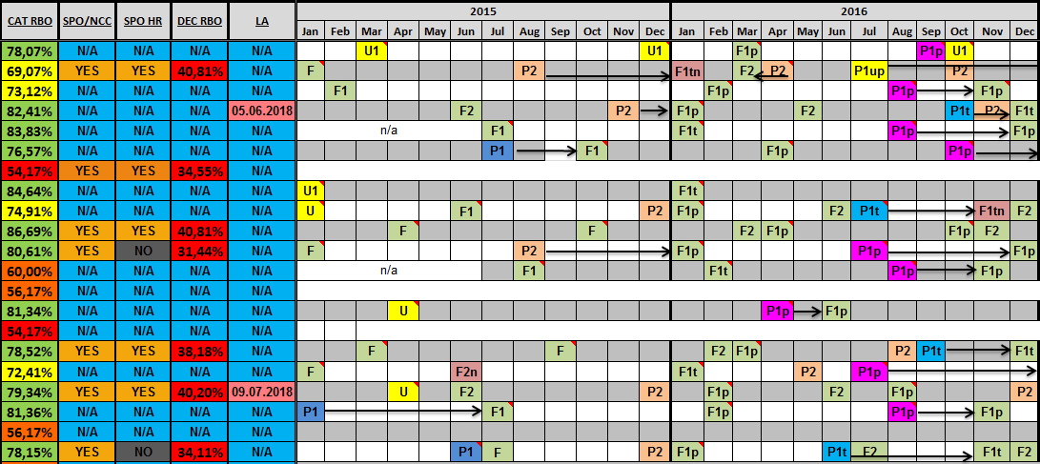
22
AACR - Ședință standardizare – București – Iunie 2018

Slide 23
22 operatori CAT
23
AACR - Ședință standardizare – București – Iunie 2018

Slide 24
24
AACR - Ședință standardizare – București – Iunie 2018

Slide 25
RBO - Procedură
Inspecţiile în zbor planificate se efectuează în scopul:
demonstraţiilor operaţionale (DEMO) - sunt efectuate în faza de certificare şi pot avea în vedere o gamă cât mai largă de operaţiuni care vor fi efectuate, modificarea documentului de certificare sau ridicarea limitării/suspendării documentului de certificare;
verificării respectării condiţiilor de certificare (SUP) – care se desfăşoară într-o frecvenţă stabilită, ca parte a procesului de supraveghere asociată certificării şi aplicând principiul proactiv in activitatea de supraveghere;
25
AACR - Ședință standardizare – București – Iunie 2018

Slide 26
RBO - Procedură
Inspecţiile în zbor planificate se efectuează în scopul:
3. verificării aspectelor relevate ca urmare a procesului de supraveghere bazată pe risc (RBO), după cum urmează:
lipsa efectuării unei inspecţii în zbor în ultimele 24 luni (RBO/ANR);
rezultatele inspecţii SACA în ultimele 24 luni (RBO/SACA);
rezultatele inspecţii SAFA în ultimele 24 luni (RBO/SAFA);
rezultatele obţinute în urma inspecţiilor SANA sau lipsa unei astfel de inspecţii în ultimele 24 luni (RBO/SANA);
rezultatele obţinute în urma inspecţiilor în zbor (RBO/RIR);
necesitatea efectuării de inspecţii pe aeronava/aeronavele care efectuează operaţiuni de transport aerian comercial în regim sezonier (RBO/SEZ);
operarea pe o rută nouă/la un aeroport nou (RBO/NEW);
operarea pe o rută cu un grad de dificultate ridicat (RBO/ATTNROUTE);
26
AACR - Ședință standardizare – București – Iunie 2018

Slide 27
27
AACR - Ședință standardizare – București – Iunie 2018

Slide 28
RBO - Procedură
Programul de supraveghere elaborat de AACR pentru domeniul operaţiuni zbor, precum şi ciclul de supraveghere, iau în considerare profilul de risc şi evaluarea performanţei în materie de siguranţă a operatorilor aerieni.
Folosirea profilurilor de risc permite AACR:
identificarea posibilelor hazarduri de natură operaţională;
optimizarea intervalelor şi a profunzimii inspecţiilor;
eficientizarea resurselor;
reducerea costurilor necesare supravegherii.
28
AACR - Ședință standardizare – București – Iunie 2018

Slide 29
29
AACR - Ședință standardizare – București – Iunie 2018

